Slide 1
Computer Graphics
Edge detection
Yeong Jun Koh
Department of Computer Science & Engineering
Chungnam National University

Slide 2
개요
2주차 과제 리뷰
Separable Gaussian filtering 구현
실습
Edge detection

Slide 3
2주차 과제 리뷰
Padding
Image filtering을 위해, 이미지 경계를 채워준다.
각 영역들을 따로 생각해서 값을 채워 넣는다.
이미 구현 해 놓은 부분
Notes:
리뷰 내용 작성

Slide 4
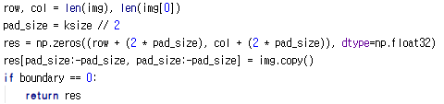
2주차 과제 리뷰
Zero-padding
Np.zeros를 이용해 0 배열 생성 후, 중앙 영역에 image를 복사
Notes:
만들어 준 부분.
이미 복사했고, 주변 0 이라 아무것도 안함.
Float으로 생성한 이유는 filtering부분에서 float처리를 할 경우가 많아서.(uint8)로 해도 된다.

Slide 5
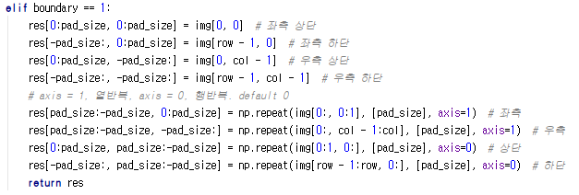
2주차 과제 리뷰
Repetiton
Np.repeat을 사용해 상,하,좌,우를 채워준다.
각 모서리 부분은 원본 이미지의 모서리 값을 이용한다.
Notes:
한 색의 값을 그대로 쓴 경우(Blue)
세 가지 색상에 1/3을 곱해 더한경우
세 가지 색상에 적절한 값을 곱해 더한경우. – 앞서 말한 것 처럼, 색상 마다 더 밝기에 민감한 색이 있음

Slide 6
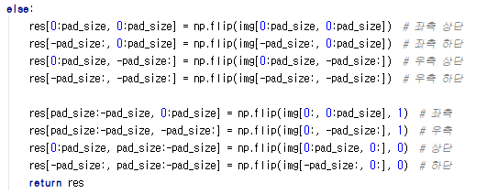
2주차 과제 리뷰
Mirroring
Np.flip을 이용해, Mirroring할 영역을 적절히 뒤집어준다.
Notes:
똑같이 그냥 값 뒤집어서 복사임

Slide 7
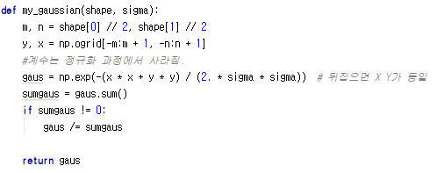
2주차 과제 리뷰
Gaussian Kernel 생성
가우시안 분포 식을 그대로 사용
계수는 정규화 과정에서 사라지기 때문에, 계산 안함
Notes:
Ogrid를 이용하는 이유는, 1D Gaussian kernel은 1xksize형태로 반환을 받아야 하기 때문.

Slide 8
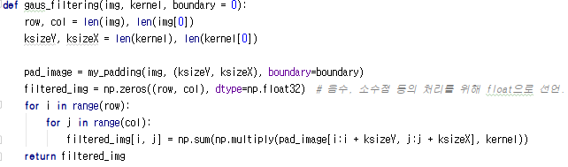
2주차 과제 리뷰
Gaussian filtering
Filtering이 수행되는 부분.
1D, 2D Kernel 구분 없이 사용 가능.

Slide 9
보고서 느낀 점 리뷰
Python에 아직 익숙하지 않아 힘들다, MATLAB이 더 쉬운 듯 하다
해결 해 줄 수가 없는 부분…
좌표의 순서가 헷갈린다
- Python에서 이미지는 X,Y가 아니라 행, 열 = Y,X인걸 항상 기억
(51,)과 (51,1)은 다른 값
- 하나는 1차원 데이터 다른 하나는 2차원 데이터를 의미해 다른 값.
영상처리를 이수한 학생들에게 더 유리한 과제인 것 같다
행렬 연산 등에 익숙한 부분은 어쩔 수 없음
하지만 3주차 과제 부터는 영상처리에서와는 다른 과제.
화나서 노트북 부술 뻔 했다
비용적인 측면에서 너무 비효율적, 화를 다스리는 방법을 배우는 것을 추천
4중 for문을 안쓰고 구현하는 방법이 알고 싶다
- 과제 리뷰를 통해 도움이 되었을 거라고 생각.

Slide 10

Edge detection
Edge detection
영상에서의 급격한 변화를 찾는다
그림을 보면, 경계선 주변의 값은 급격한 변화가 이루어진다
Notes:
Edge detection
붉은 사각형 영역 안쪽의 주황선이 Edge인데, 이를 경계로 값의 변화가 급격함

Slide 11
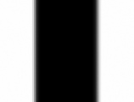
Edge detection
Edge detection
Pixel 값의 변화도(Gradient)를 미분을 수행해 계산할 수 있다.
intensity function (along horizontal scanline)
image
first derivative
edges correspond to extrema of derivative
Notes:
값을 미분했을 때, 극점을 Edge로 판단.

Slide 12


Edge detection
first-order derivative
이산 신호에서의 미분
위와 같은 공식을 이용해, Kernel을 만들면
-1 | 0 | 1
Notes:
연속된 신호에서의 미분은 극한을 이용해 정의하지만,
이산 신호에서의 미분은 간단함. 앞의 값에서, 뒤의 값을 뺌

Slide 13
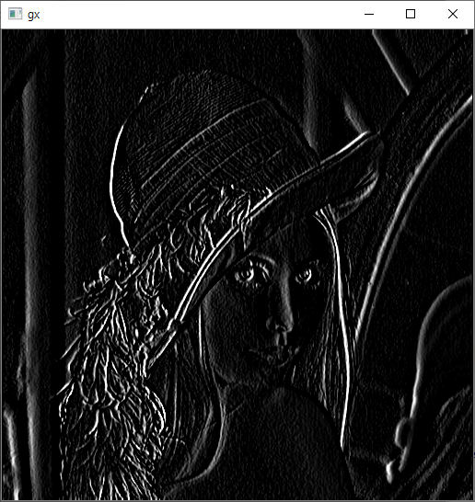
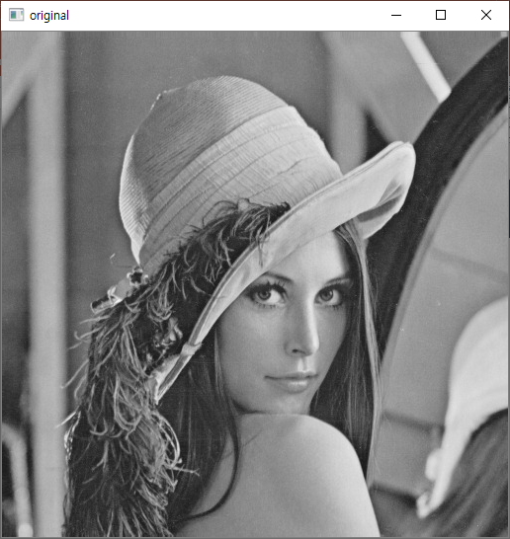
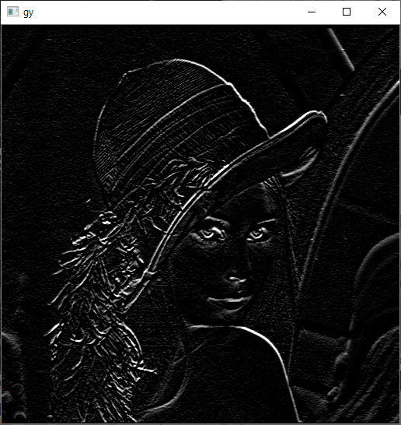
Sobel filter
-1 | 0 | 1
-2 | 0 | 2
-1 | 0 | 1
-1 | -2 | -1
0 | 0 | 0
1 | 2 | 1
수직마스크
수평마스크
3x3 수직 sobel
3x3 수평 sobel
원본 이미지
Notes:
그 미분을 이용해서 나온게 sobel filter

Slide 14
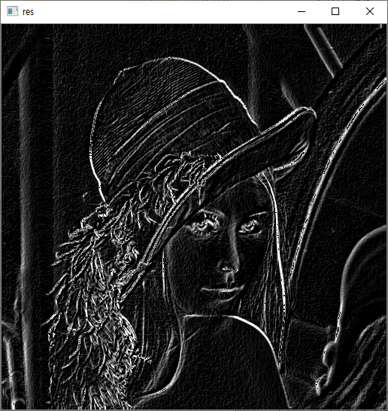
Sobel filter
+
=
Notes:
저번에도 봤던 이미지
이런 결과가 나옴.

Slide 15
Sobel filter
cv2.Sobel(img, dtype, dx, dy, ksize)
Img : Sobel 미분을 적용할 원본 이미지
Dtype : 결과 이미지 데이터 타입
cv2.CV_8U : uint8
cv2.CV_16U : uint16
cv2.CV_32F : float32
cv2.CV_64F : float64 등
dx, dy : x방향, y방향 미분 차수
Ksize : kernel의 size. 홀수.
Notes:
저번에도 봤던 Sobel.

Slide 16


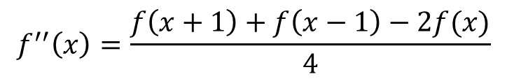
Edge detection
second-order derivative
이산 신호에서의 미분
위와 같은 공식을 이용해, Kernel을 만들면
$$f^{′′}\left(x\right)=\frac{f\left(x+1\right)+f\left(x−1\right)−2f(x)}{4}$$
1 | -2 | 1
Notes:
이차도함수.
아래는 x축(열)에 대한 것만
저걸 x축 y축에 대해 각각 2회 미분하면
Laplacian

Slide 17
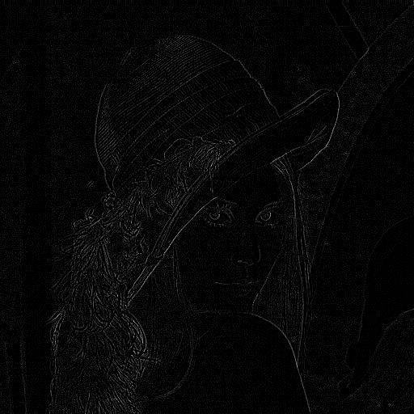
Laplacian filter
0 | 1 | 0
1 | -4 | 1
0 | 1 | 0
Laplacian kernel
원본 이미지
Laplacian 결과
Notes:
X,y축에 대해 각각 2차 도함수를 적용한 결과 Kernel. 잘 안보이지만 검출됐음

Slide 18
Laplacian filter
cv2.Laplacian(img, dtype, ksize)
Img : filter를 적용할 원본 이미지
Dtype : 결과 이미지 데이터 타입
cv2.CV_8U : uint8
cv2.CV_16U : uint16
cv2.CV_32F : float32
cv2.CV_64F : float64 등
Ksize : kernel의 size. 홀수.
Notes:
이러한 Sobel을 간단하게 사용할 수 있는 함수.

Slide 19
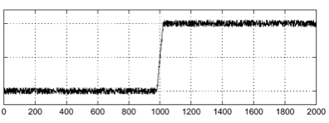
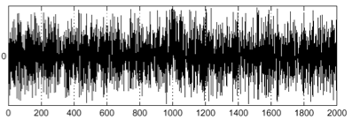
Sobel filter
Sobel kernel
-
단순히 미분만 하게 되면 그림
과 같이 Edge를 알기 힘들다.
- 값의 변화도를 줄이기 위해
blur filter를 사용.
-1 | 0 | 1
-2 | 0 | 2
-1 | 0 | 1
-1 | -2 | -1
0 | 0 | 0
1 | 2 | 1
미분
Notes:
다시 Sobel로 잠깐 돌아와서 ,왜 뜬금없이 Kernel에 1,2,1이 나왔을까.
미분은 그냥 -1 0 1만 하면되는데
변화도 줄이기위해 blur

Slide 20
Sobel filter
Sobel kernel
-
1
2
1
-1 | 0 | 1
-2 | 0 | 2
-1 | 0 | 1
x
-1 | 0 | 1
=
blurring
derivative
Sobel kernel
Notes:
그래서, 1 2 1이 나왔다.
1,2,1은 blurring kernel로 값의 변화를 줄여준다. Smoothing filter의 공통적 기능.
Blurring도 하고, 미분도 하고

Slide 21
Edge detection
DoG (Derivative of Gaussian)
Gaussian 필터로 noise를 감소시키고 미분 필터를 적용.
Notes:
같은 원리를 이용해서 Edge를 찾는 방법들.
이건 일차도함수 이용.
이미지를 Gaussian filtering 한 다음, 미분 filtering

Slide 22
Edge detection
DoG (Derivative of Gaussian)
Gaussian을 먼저 미분하고 컨볼루션하면 절차가 간소화 된다.
Notes:
이런식으로 가우시안을 먼저 미분하고, 이미지에 적용하는 방법이 있음
Filtering과정을 한번만 수행. 절차가 간소화됨.
How?

Slide 23
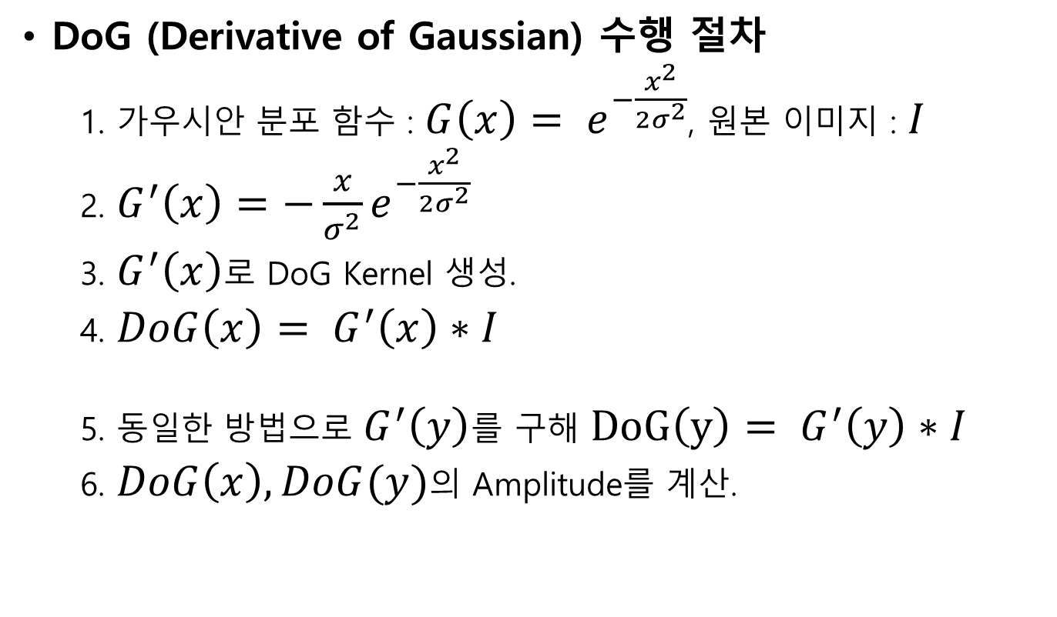
Edge detection
DoG (Derivative of Gaussian) 수행 절차
1. 가우시안 분포 함수 : $G\left(x\right)= e^{−\frac{x^{2}}{2σ^{2}}}$, 원본 이미지 : $I$
2. $G^{′}\left(x\right)=−\frac{x}{σ^{2}}e^{−\frac{x^{2}}{2σ^{2}}}$
3. $G^{′}\left(x\right)$로 DoG Kernel 생성.
4. $DoG\left(x\right)= G^{′}\left(x\right)∗I$
5. 동일한 방법으로 $G^{′}\left(y\right)$를 구해 $DoG\left(y\right)= G^{′}\left(y\right)∗I$
6. $DoG\left(x\right), DoG(y)$의 Amplitude를 계산.
Notes:
가우시안 -> 미분 -> Kernel 생성 -> convolution
Y에 대해서도 똑같이.
처음부터 쭉 float으로 연산하고, 마지막에 uint8로 형변환.

Slide 24
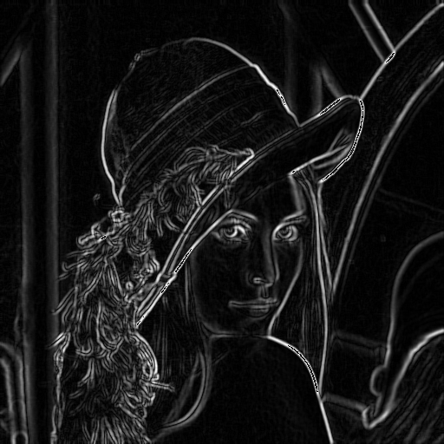
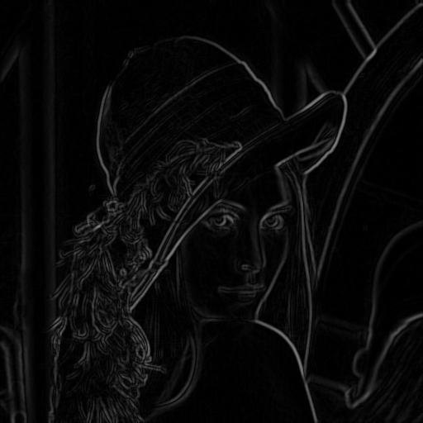


Edge detection
DoG (Derivative of Gaussian)
$$σ=3$$
$$σ=5$$
Notes:
Sigma가 각각, 3일때와 5일때.
값이 작을수록 더 굵은 Edge를 검출

Slide 25
Edge detection
LoG (Laplacian of Gaussian)
Gaussian 필터로 noise를 감소시키고 Laplacian 필터를 적용
Notes:
마찬가지로 미리 Gaussian을 미분해서 절차를 간소화 한 것.

Slide 26
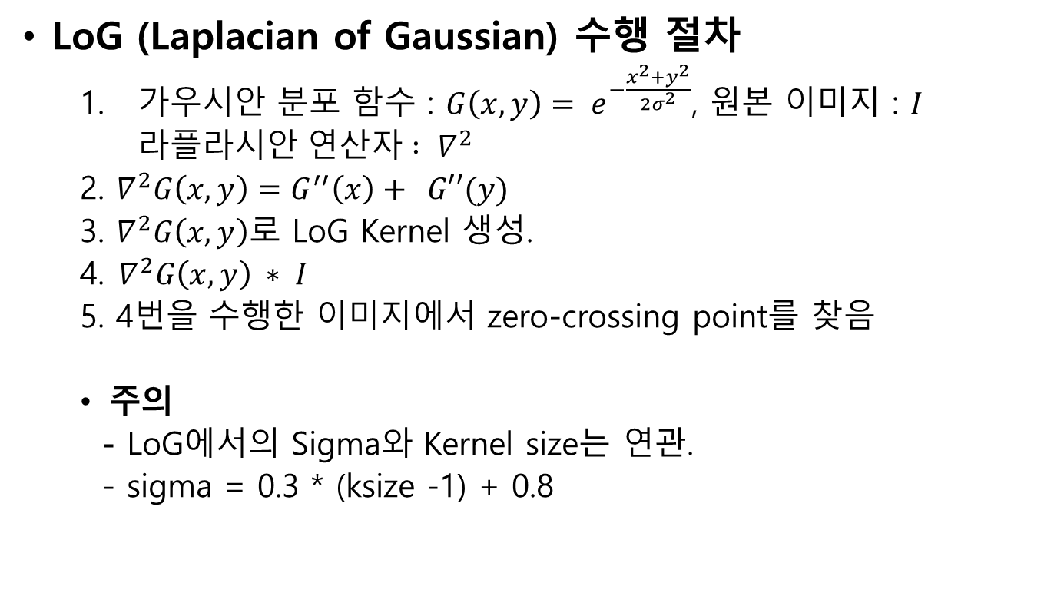
Edge detection
dfdfdfdfdfdfdf
Zero point 만 남기고 나머지를 제거

Slide 27
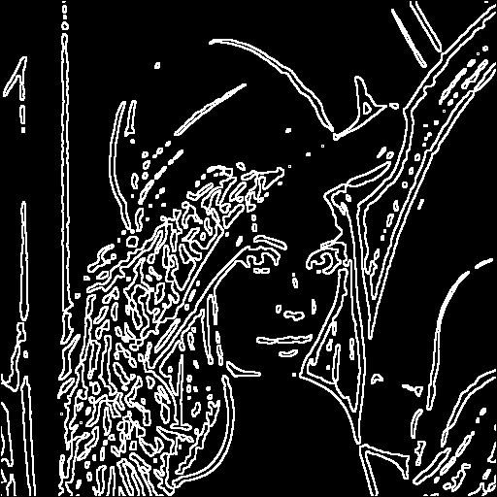
Edge detection
Laplacian of Gaussian (LoG)
(Zero-crossing 수행 후)
Derivative of Gaussian (DoG)

Slide 28
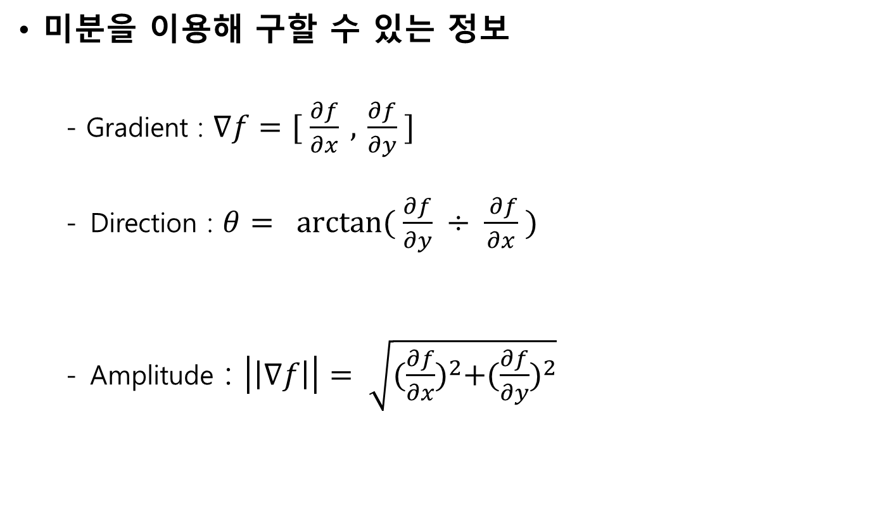
Edge detection
미분을 이용해 구할 수 있는 정보
- Gradient : $∇f=[ \frac{∂f}{∂x} ,$$\frac{∂f}{∂y} ]$
Direction : $θ= arctan⁡( \frac{∂f}{∂y} ÷ \frac{ ∂f}{∂x} )$
Amplitude : $\left|\left|∇f\right|\right|= \sqrt{{(\frac{∂f}{∂x})}^{2}+{(\frac{∂f}{∂y})}^{2}}$
Notes:
Sobel로 해서 구했음.

Slide 29
Canny edge detection
Canny edge detector
이미지의 Edge 부분을 검출하는 방법으로 기존의 Edge 검출 방법보다 성능이 좋다
낮은 에러율: 찾은 Edge는 모두 진짜 edge여야 함
Edge의 정확한 위치를 계산해야 함
단일 Edge 응답: 한 edge에 대해 한 점의 픽셀만을 반환해야 함
Notes:
Edge를 검출하는데 있어서 성능이 타 방법보다 좋다.

Slide 30
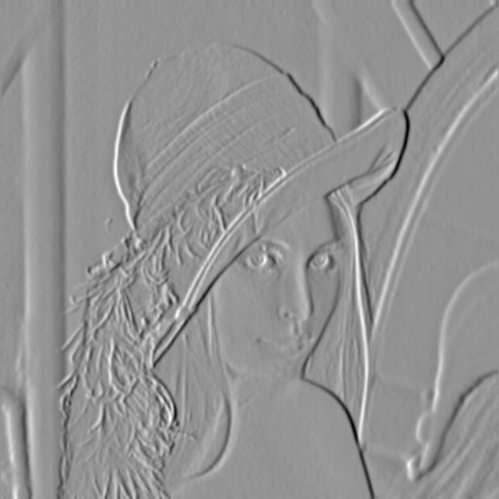
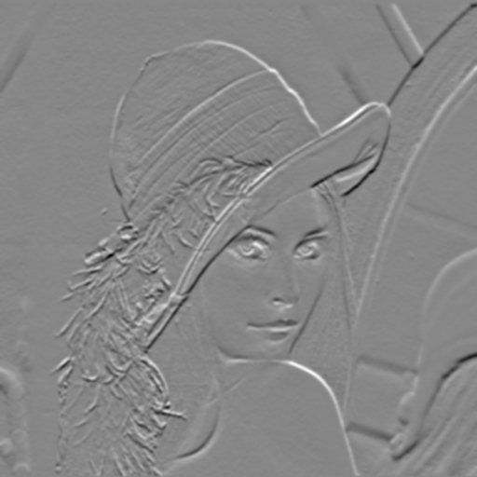
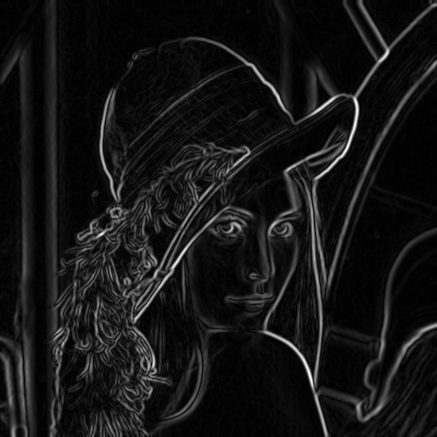
Canny edge detection
Canny edge detector 수행 절차
1. Noise 제거 및 Gradient 계산 : DoG
X-Derivative of Gaussian
Y-Derivative of Gaussian
Gradient Magnitude
Notes:
DoG 사용해서 계산.

Slide 31
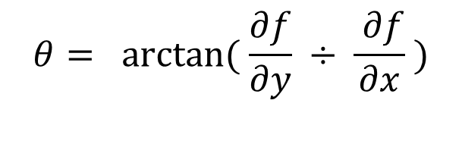

Canny edge detection
Canny edge detector 수행 절차
2. Non-max suppression
각 pixel의 Direction과 amplitude를 구한다.
Direction기준의 양 옆 Pixel amplitude와 비교해, 최대치가 아니라면 0으로 만든다.
$$θ= arctan⁡( \frac{∂f}{∂y} ÷ \frac{ ∂f}{∂x} )$$
$$\left|\left|∇f\right|\right|= \sqrt{{(\frac{∂f}{∂x})}^{2}+{(\frac{∂f}{∂y})}^{2}}$$
Notes:
좌 Direction, 우 amplitude
왜? 좀 더 가는 Edge를 얻기 위해서.

Slide 32
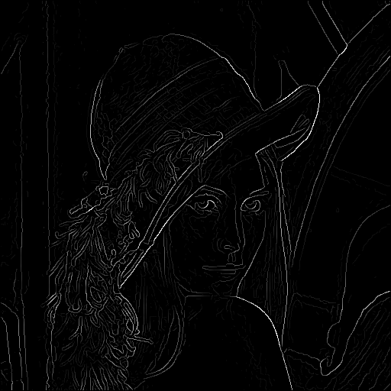
Canny edge detection
Canny edge detector 수행 절차
2. Non-max suppression
Before Non-max suppression
After Non-max suppression
Notes:
확실한 Edge만 남아 더 가늘어졌음.

Slide 33
Canny edge detection
Canny edge detector 수행 절차
3. Double thresholding
maxVal, minVal 두 가지를 이용해 thresholding한다.
maxVal보다 큰 Amplitude는 강한 Edge
minVal보다 작은 Amplitude는 Not edge
그 외에는 강한 Edge와 인접하면 약한 Edge, 아닐경우 Not edge
Notes:
아래 그림을 보면 double thresholding에서
굵은 부분은 maxVal보다 큰 값을 가져 강한 Edge
굵은 부분의 사이에 있는 가는 선은, Maxval보다 크지는 않지만, minVal 보다는 크고, 강한 Edge와 인접해 약한 Edge

Slide 34
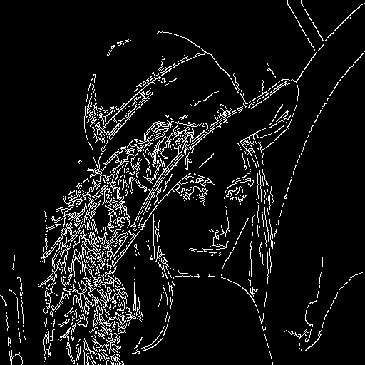
Canny edge detection
cv2.Canny(img, minVal, maxVal)
Canny Edge를 검출해주는 opencv 내장 함수.
원본이미지
Canny edge detection 결과
Notes:
해당 함수를 이용해 Edge detection 한 결과.

Slide 35
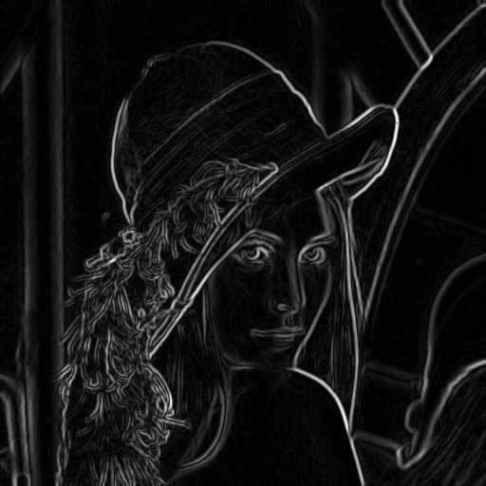
과제
과제
내장 함수를 사용하지 않고 다음을 구현
DoG (Derivative of Gaussian)
LoG (Laplacian of Gaussian)
Sigma = 3, ksize = (5,5) DoG
Ksize = 15, LoG
Notes:
1주차와 마찬가지로 못하겠으면 내장함수로 제출. 그럼 1점.
말한 방식대로 했으면 아래처럼 나와야함.

Slide 36
과제
보고서
내용 :
이름, 학번, 학과
구현 내용 : 구현 내용 및 방법에 대한 설명
이유 : 본인이 구현한 방법을 선택한 이유
느낀 점 : 어려운 부분, 혹은 느낀 점
과제 난이도 : 개인적으로 생각하는 난이도 및 이유
.pdf 파일로 저장해 제출
파일이름 :
20xxxxxxx_이름_3주차_과제.pdf
Notes:
다른이름으로 저장하면 pdf로 저장할수있음 참고

Slide 37
과제
제출기한
10월 07일 23시 59분까지
추가 제출 기한
10월 08일 0시 10분까지 (최대 점수 9점, 과제 점수 -1점)
10월 08일 0시 20분까지 (최대 점수 8점, 과제 점수 -2점)
10월 08일 0시 30분까지 (최대 점수 7점, 과제 점수 -3점)
10월 08일 0시 40분까지 (최대 점수 6점, 과제 점수 -4점)
10월 08일 0시 50분까지 (최대 점수 5점, 과제 점수 -5점)
10월 14일 23시 59분까지 (최대 점수 4점, 과제 점수 -6점)
Notes:
점수표.

Slide 38
과제
내장 함수를 사용하지 않고 LoG, DoG 구현
채점 기준
코드가 정상적으로 작동하는가
결과물이 Edge를 잘 검출해내는가.
제출 파일
- my_edgeDetector.py 파일, 2주차(my_filtering.py) 파일
.pdf 보고서 파일
- 위의 파일을 압축해서 [20xxxxxxx_이름_3주차_과제.zip]으로 제출

